Slide 1

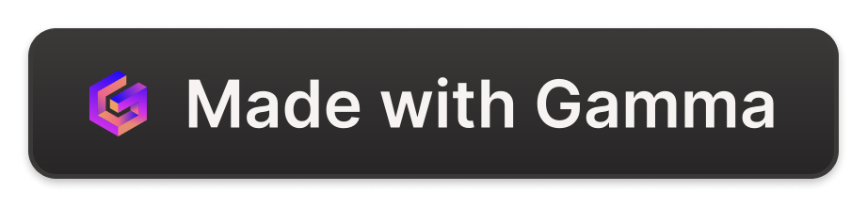
Controle de Carga de Bateria com Placa Voltaica
Lucas Eduardo Schlenert de Oliveira
Manoella Rockembach
Rodrigo Ferraz Souza

Slide 2
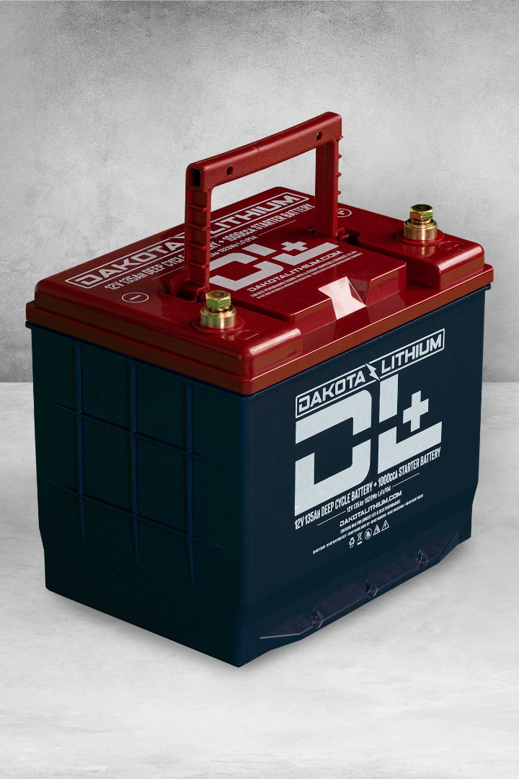
Introdução
Gestão eficiente de energia é uma prioridade de nosso mundo. Em um esforço para soluções mais sustentáveis, este projeto foca no controle de carga de bateria de Chumbo-Ácido (12V 5Ah) usando uma placa fotovoltaica. Com este objetivo, o controle PWM é utilizado para gerenciar tensão e corrente.
A integração com sistemas externos é possível via MQTT Broker, e o acesso local aos dados pode ser realizado através de um aplicativo móvel com Bluetooth.

Slide 3
Objetivos do Projeto
Uso do controle PWM
Gerenciamento de tensão e corrente na carga da bateria usando um ESP32
Integração com sistemas externos
Broker MQTT utilizado para comunicação com o servidor do Pluviômetro
Acesso local aos dados
Utilização de um aplicativo móvel com Bluetooth
Alertas (Opcional)
Notificações push no aplicativo mobile usando o Google Firebase

Slide 4
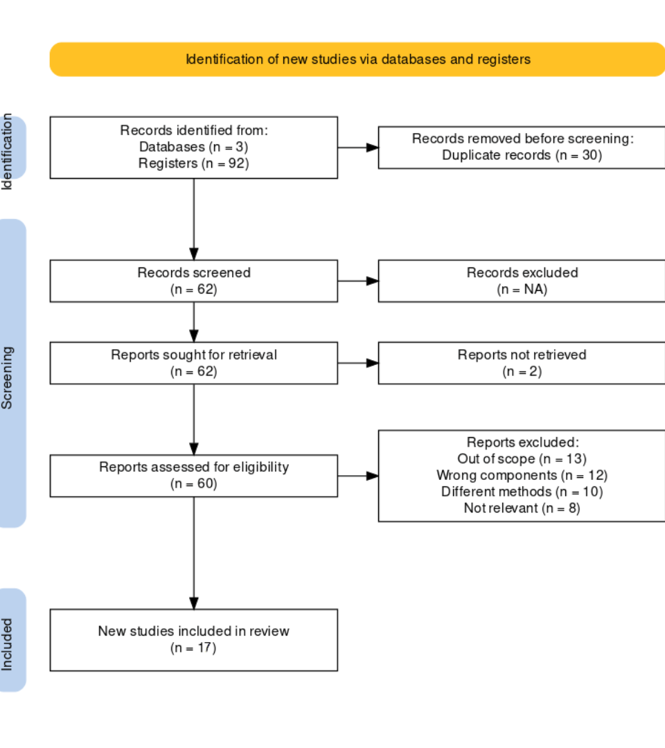
Revisão de Literatura
62 artigos analisados
Nas bases IEEE, Web of Science e Scopus
17 artigos inclusos
Após análise de escopo, componentes usados, metodologia e relevância
Principais temas abordados
Eficiência energética, métodos de controle e estimativa do SoC.

Slide 5

Cronograma - Agosto, Setembro e Outubro
Aqui está o cronograma para os meses de agosto, setembro e outubro:Visualizar a planilha do cronograma

Slide 6
Conclusão
Estratégias de Carregamento:
Carregamento adaptativo para otimizar a bateria de chumbo ácido, como destacado por [Lavety et al. 2019]
Monitoramento e Feedback:
Sistemas de monitoramento [Lin et al. 2016] para melhorar a vida útil da bateria em configurações PWM
Integração com Painel Solar:
Algoritmos para otimizar o carregamento da bateria, enfatizados por [Belarbi et al. 2019] e [Yoomak et al. 2018]
Considerações Finais:
O projeto visa otimizar o armazenamento e uso de energia solar
Combinação de estratégias avançadas pode levar a um sistema mais eficiente
Recomenda-se testes para validar e refinar o sistema

Slide 7

Perguntas?

